Slide 1
§ 2. ПРОСТІШІ МНОГОГРАННИКИ ТА ЇХ ПЕРЕРІЗИ
За підручником М.І. Бурда, Н.А. Тарасенкова
Геометрія
10 клас

Slide 2
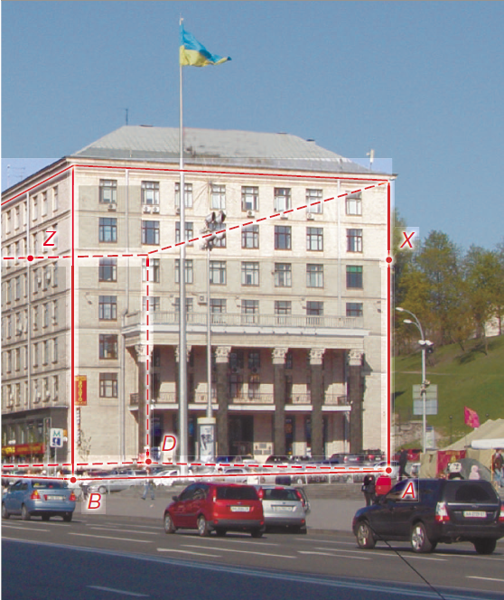
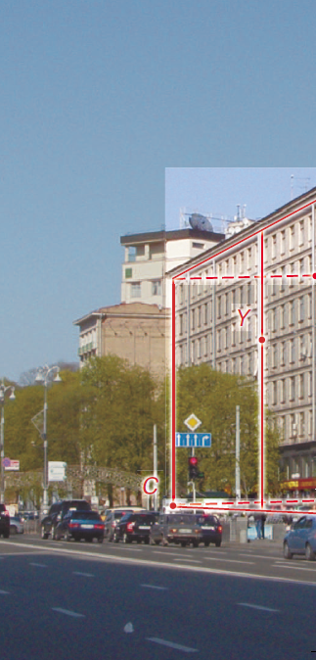
Простіші многогранники

Slide 3
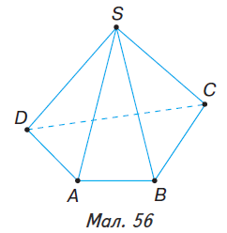
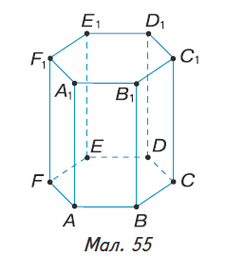
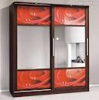
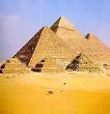
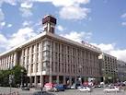
Многогранники
Прикладами просторових фігур є многогранники. Ви знаєте два їх види – пряму призму (мал. 55)
і піраміду (мал. 56).

Slide 4
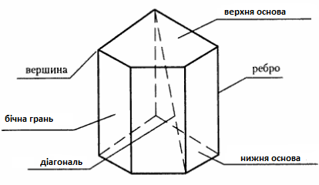
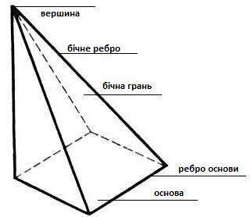
Многогранники
Поверхня многогранника складається з плоских многокутників, які називаються його гранями. Звідси і походить назва «многогранник».
Грані прямої призми (піраміди) мають спеціальні назви – бічна грань та основа.
Бічними гранями прямої призми є прямокутники, а піраміди – трикутники.
У прямої призми дві основи, які є рівними многокутниками, а у піраміди – одна основа.

Slide 5
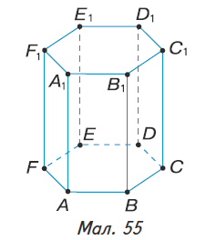
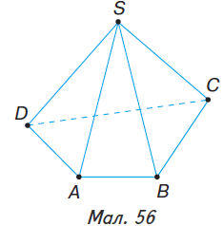
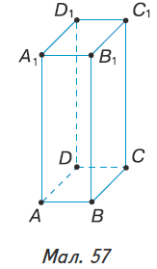
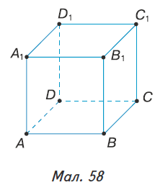
n-кутна призма (піраміда)
Залежно від того, який многокутник є основою, призму (піраміду) називають трикутною, чотирикутною чи n-кутною.
На малюнку 55 ви бачите шестикутну пряму призму АВСDEFА₁В₁С₁D₁E₁F₁ з основами АВСDEF і А₁В₁С₁D₁E₁F₁, а на малюнку 56 – чотирикутну піраміду SАВСD з основою АВСD. Прямокутний паралелепіпед (мал. 57) і куб (мал. 58) є окремими видами чотирикутної прямої призми.

Slide 6
Кожна грань прямої призми (піраміди) лежить у певній площині.
На малюнку 59 ви бачите, що точки А, В, С і D лежать у площині α, а точки X, Y і Z не належать їй.

Slide 7
Різні грані прямої призми (піраміди) лежать у різних площинах.
Будь-які дві сусідні грані мають спільний відрізок – ребро (мал. 60). Воно лежить на прямій перетину двох площин, що містять ці грані.
На малюнку 60 ви бачите, що точки ребра АD належать і площині α, і площині β.
Розрізняють бічні ребра і ребра основ (основи) прямої призми (піраміди).

Slide 8
У кожній вершині прямої призми сходяться три сусідні її грані (мал. 61 і 62). Наприклад, вершина А є точкою перетину площин α, β і γ (мал. 61), а вершина D – площин α, β і δ (мал. 62).
У прямої призми кожна вершина є вершиною однієї з її основ (верхньої або нижньої), бо у ній сходяться дві сусідні бічні грані й відповідна основа.

Slide 9
У піраміди одна з вершин є особливою – в ній сходяться всі її бічні грані.
Вона має спеціальну назву – вершина піраміди. На малюнку 63 – це точка S. Вершина піраміди може бути точкою перетину більше ніж трьох площин, що містять грані піраміди.
У вершинах основи піраміди сходяться по три грані – дві сусідні бічні грані й основа.

Slide 10
Чи існує піраміда, в кожній вершині якої сходяться три грані?
Так. Це трикутна піраміда (мал. 64).

Slide 11
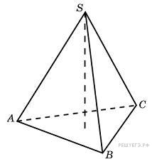
Пряма призма називається правильною, якщо її основа – правильний многокутник.
Піраміда називається правильною, якщо її основою є правильний многокутник і її бічні ребра рівні.

Slide 12
Висота піраміди
Висотою піраміди називається перпендикуляр, проведений з вершини піраміди до її основи.
У правильної піраміди висота проходить через центр її основи. На малюнку 65 відрізок SО – висота правильної чотирикутної піраміди SАВСD.

Slide 13
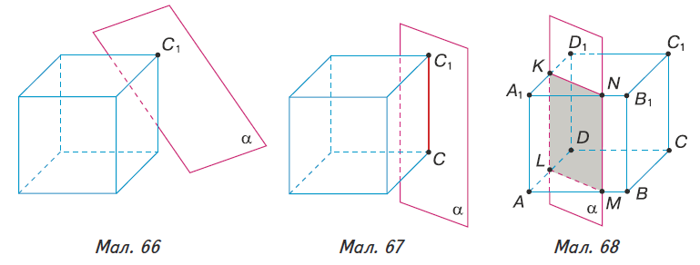
Розміщення многогранника та деякої площини
Якщо деяка площина α не містить грань многогранника, то можливі такі випадки її розміщення відносно многогранника:
1) площина α не має спільних точок з многогранником;
2) площина α має одну спільну точку з многогранником – його вершину (мал. 66);
3) площина α містить лише одне ребро многогранника (мал. 67);
4) площина α перетинає многогранник (мал. 68).

Slide 14
Січна площина
Площина, що перетинає многогранник, називається січною площиною.
У результаті перетину многогранника січною площиною утворюється переріз многогранника. Це плоский многокутник, сторонами якого є відрізки, по яких січна площина перетинає грані многогранника. Тому сторони перерізу лежать у гранях многогранника, а вершини – на ребрах многогранника. На малюнку 68 ви бачите чотирикутник KLMN, що є перерізом куба АВСDА₁В₁С₁D₁ січною площиною α.

Slide 15
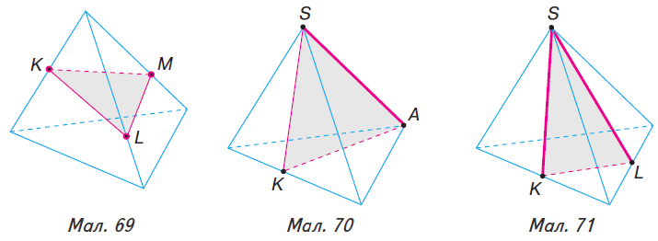
Задання січної площини
Оскільки дві площини не можуть перетинатися більше ніж по одній прямій, то в грані многогранника не може бути більше одного відрізка перетину із січною площиною.
Як і будь-яку площину, січну площину можна задати або трьома точками, що не лежать на одній прямій (мал. 69), або прямою і точкою, що не належить їй (мал. 70), або двома прямими, що перетинаються (мал. 71).

Slide 16
Опорна задача
Задача. на ребрах АВ, ВС і ВВ₁ прямокутного паралелепіпеда АВСDА₁В₁С₁D₁ дано точки K, L і M (мал. 72). Побудуйте переріз паралелепіпеда площиною, що проходить через ці точки.
Розв’язання. За умовою, точки K і M – спільні точки площини грані АВВ₁А₁ і січної площини. Тому ці площини перетинаються по прямій KM, а відрізок KM є відрізком перетину прямокутника АВВ₁А₁ із січною площиною. міркуючи аналогічно, переконуємося, що січна площина перетинає грані АВСD і ВСС₁В₁ паралелепіпеда по відрізках KL і ML. Проводимо відрізки KM, KL і ML. Трикутник KLM – шуканий переріз.

Slide 17
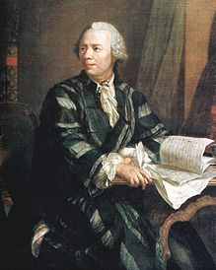
Це цікаво
У будь-якого опуклого многогранника кількість його вершин (в), кількість
граней (г) і кількість ребер (р) пов’язані такою залежністю:
в + г – р = 2.
Цю залежність вперше установив (1620 р.) видатний французький математик
Р. Декарт (1596 – 1650), а пізніше (у 1752 р.) заново відкрив і довів німецький математик Л. Ейлер (1707 – 1783). Відповідна теорема носить ім’я Ейлера. Іноді її називають теоремою Декарта – Ейлера про многогранники. Число в + г – р називають ейлеровою характеристикою многогранника. Ейлерові характеристики широко застосовуються в теорії многогранних поверхонь.

Slide 18
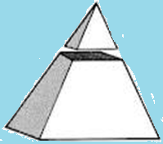
Походження термінів
Термін “призма” походить від грецького слова πrismα, що означає “розпилений”, («нечто отпиленное»).
Термін “паралелепіпед” походить від грецьких слів παrαlloς – паралельний та eπiπeδon – площина.
Термін “куб” (cuβox) теж античного походження.
Таку назву мала гральна кістка з вирізаними на ній вічками. Її виготовляли з баранячого суглоба, який міг падати на чотири грані, але після обточування – на шість граней.
Слово “піраміда” вважають чи не єдиним терміном, який дійшов до нас від стародавніх єгиптян. Воно означає “пам’ятник”, тобто обеліск, який поставлено славетній людині – фараону.

Slide 19
Первинне закріплення вивченого матеріалу
1. Наведіть приклади просторових фігур.
2. Поясніть, що таке пряма призма; піраміда.
3. Що є основами прямої призми? її гранями? ребрами? Вершинами?
4. Що є основою піраміди? її гранями? ребрами? Вершинами?
5. Чому призму називають трикутною, чотирикутною, n-кутною а піраміду?
6. Яка пряма призма називається правильною? а піраміда?
7. Поясніть, що таке січна площина для многогранника. Як її можна задати?
8. Що є перерізом многогранника?
9. Поясніть, що означає побудувати переріз многогранника.

Slide 20
Тренувальні вправи

Slide 21
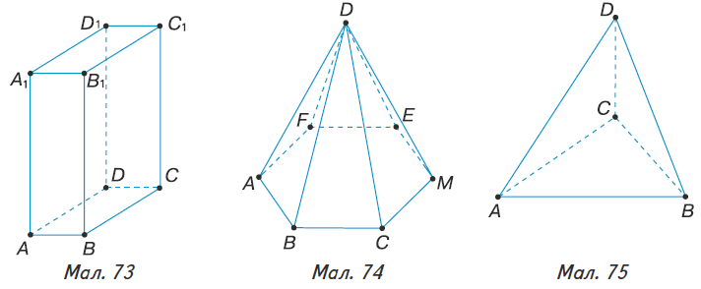
Вправа № 81
81'. Назвіть вершини і ребра многогранника (мал. 73 – 75). Які його грані:
1) сходяться у вершині: а) А; б) В ; в) С;
2) мають спільне ребро: а) AB ; б) CD ; в) AD?

Slide 22
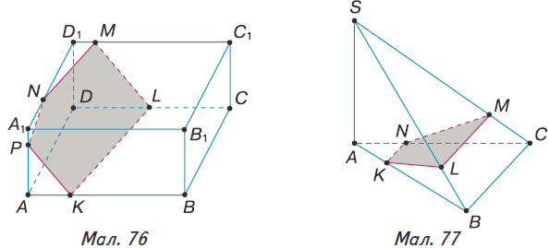
Вправа № 82
82'. За малюнками 76, 77 з’ясуйте:
1) яка площина перетинає даний многогранник;
2) по яких відрізках січна площина перетинає його грані;
3) який многокутник утворився в перерізі.

Slide 23
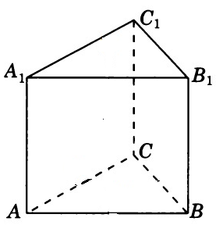
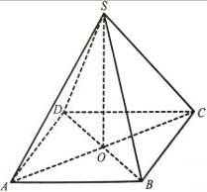
Тренувальні усні вправи
83°. Дано пряму трикутну призму ABCA₁B₁C₁. назвіть площини, кожна з яких проходить через:
1) три вершини призми;
2) ребро і вершину призми;
3) два ребра призми, що мають спільну точку.
84°. Дано чотирикутну піраміду SABCD. назвіть площини, кожна з яких проходить через:
1) три вершини піраміди;
2) ребро і вершину піраміди;
3) два ребра піраміди, що перетинаються.

Slide 24
Тренувальні усні вправи
85°. Чи є правильною пряма призма, якщо її основа:
1) квадрат; 2) ромб; 3) трапеція?
Відповідь поясніть.
86°. Чи можна вважати правильною піраміду, в якої:
1) основа – рівнобедрений трикутник, а бічні ребра однакової довжини;
2) основа – правильний трикутник;
3) основа – правильний трикутник, а бічні ребра не однакової довжини;
4) основа – рівносторонній трикутник, а бічні ребра дорівнюють стороні
основи?
Відповідь поясніть.

Slide 25
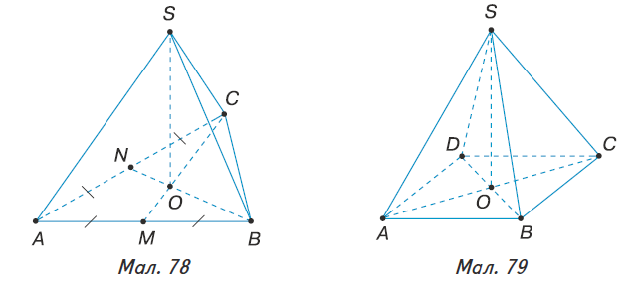
Тренувальні усні вправи
87°. на малюнках 78, 79 зображено правильну піраміду, в якій проведено висоту SО. Поясніть, як розміщена основа висоти піраміди.

Slide 26
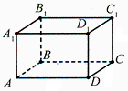
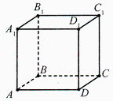
Задачі на побудову перерізу
Вправа № 88
Дано:
1) прямокутний паралелепіпед АВСDА₁В₁С₁D₁;
2) куб АВСDА₁В₁С₁D₁.
Проведіть січну площину через:
1) вершини А, С, D₁;
2) вершини В₁, D₁, С;
3) ребра ВС і А₁D₁;
4) ребра АА₁ і СС₁.
Який многокутник дістали в перерізі?

Slide 27
Робота в парах
89°. Накресліть піраміду:
1) трикутну;
2) чотирикутну;
3) шестикутну.
Позначте середини її бічних ребер і через них проведіть січну площину.
Який многокутник дістали в перерізі?

Slide 28
Робота в парах
91. Виведіть формулу для обчислення кількості вершин n-кутної:
1) призми;
2) піраміди.
92. Виведіть формулу для обчислення кількості ребер n-кутної:
1) призми;
2) піраміди.
93. Виведіть формулу для обчислення кількості граней n-кутної:
1) призми;
2) піраміди.

Slide 29
Самостійне виконання вправ з обґрунтуванням відповіді
94. Скільки вершин п’ятикутної призми АВСDEА₁В₁С₁D₁E₁ не лежить:
1) на ребрі DE;
2) на ребрі СС₁;
3) у площині грані ВСD;
4) у площині грані DED₁?
95. Чи залежить кількість вершин (ребер, граней) у призми від того, що її основою є правильний многокутник? а у піраміди?
96. У кубі АВСDА₁В₁С₁D₁ задано точку:
1) P на ребрі АА₁;
2) Q на ребрі АD.
Площини яких граней куба перетинає пряма, що лежить у площині грані куба
і проходить через дану точку та одну з вершин куба? Скільки таких прямих можна провести?

Slide 30
Самостійна робота. Взаємоперевірка
99. Побудуйте переріз чотирикутної піраміди SАВСD площиною, яка проходить через:
1) середини ребер SА, АВ, АD ;
2) середину ребра АВ і медіану грані SВС ;
3) медіани граней SАВ і SВС.
Чи завжди задача має розв’язок?

Slide 31
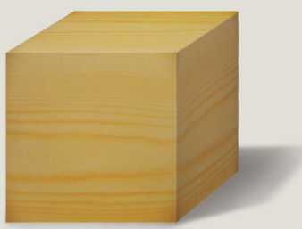
Застосування на практиці вивченого матеріалу
106. З дерев’яного кубика треба виточити правильну піраміду:
чотирикутну; 2) трикутну.
Поясніть, як це можна зробити.

Slide 33
